Slide 1

本文衍生自維基百科
程式人《十分鐘系列》
關於教師退休金的那些事兒！
陳鍾誠
2016年6月26日

Slide 2
在這個國家快破產的年代
軍公教的退休金總是引起爭議

Slide 3
網路上的新聞到底可不可靠

Slide 4
所謂的軍公教所得替代率
到底是怎麼算出來的呢？

Slide 5
雖然我是大學老師

Slide 6
但是我也不瞭解！

Slide 7
但是學程式的人
不就應該要把事情搞清楚嗎？

Slide 8
現在
就讓我們來搞清楚一下好了！

Slide 9
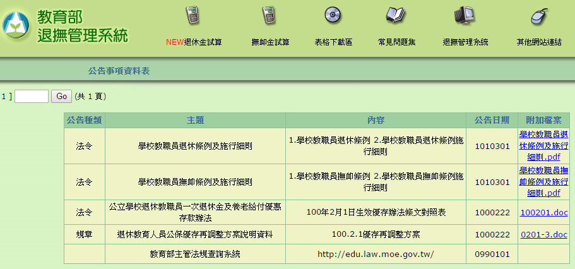
http://www.retire.moe.edu.tw/

Slide 10
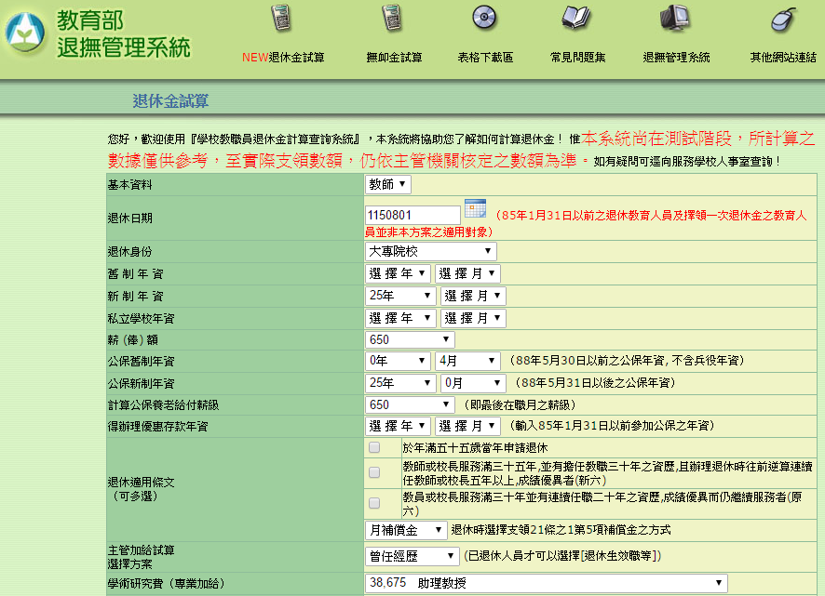

Slide 11
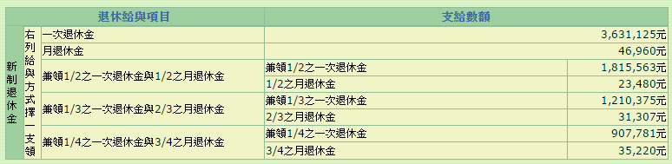

Slide 12
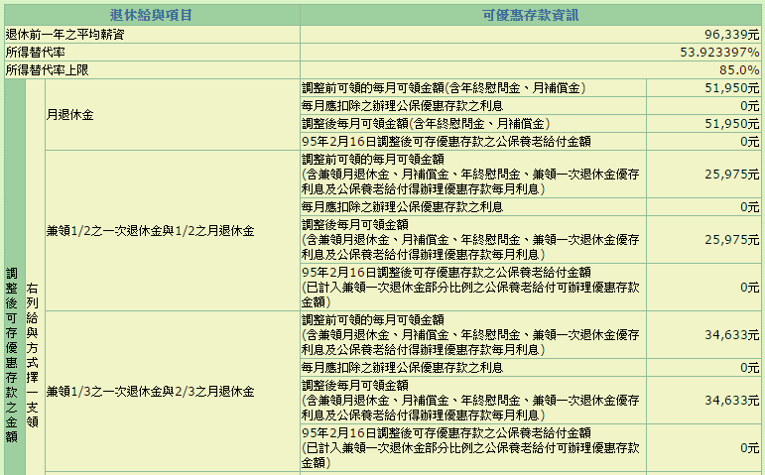

Slide 13
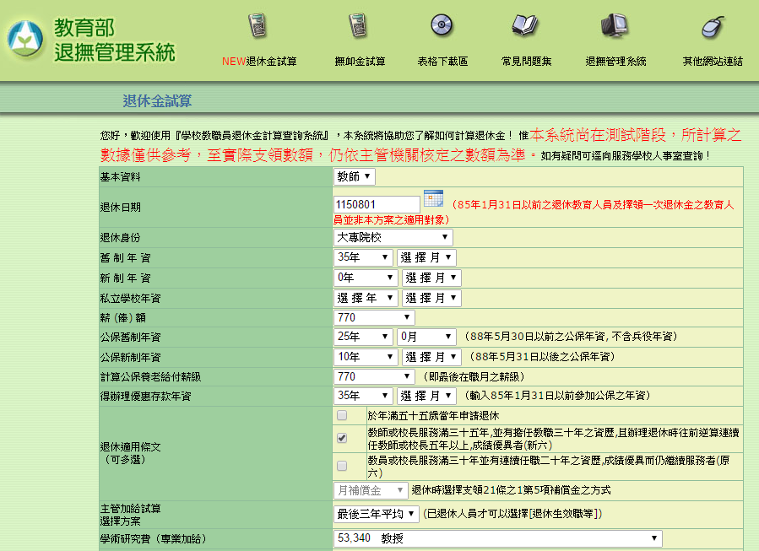
拉到盡可能高

Slide 14
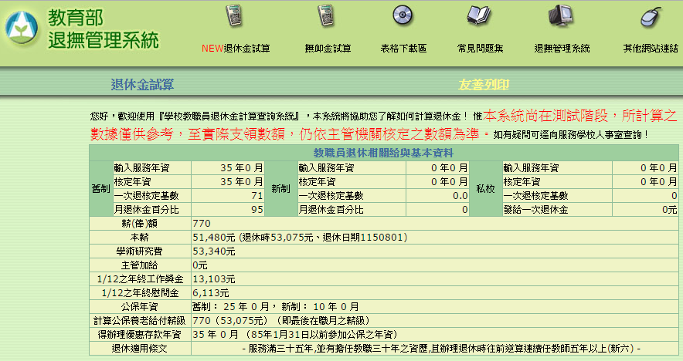

Slide 15
